Slide 1
概率论与数理统计 中期复习1——各章节内容

Slide 2
一、 各章节内容
n维随机变量
联合分布函数
边缘分布函数
函数的分布
联合分布函数
二维随机变量
边缘分布函数
条件分布函数
独立性
函数的分布
一维随机变量
分布函数
离散型
连续型
常见分布
随机事件
事件关系、概率定义
条件概率与乘法公式
全概率公式与贝叶斯公式
事件独立性

Slide 3
一、 各章节内容
第一章 概率论的基本概念
本课程研究对象
事前不可预言性
随机现象
随机试验
可重复性
研究方法
结果明确性
结果
事件描述
概率
随机事件
事件关系
发生可能性
运算律

Slide 4

一、 各章节内容
第一章 概率论的基本概念
频率稳定性
统计定义：频率
本质上是随机变量
概率
古典概率
古典概型
公理化定义
非负性
规范性
分布律、分布函数应满足这三条性质
可列可加性

Slide 5
一、 各章节内容
第一章 概率论的基本概念
多个事件同时发生的概率
乘法公式
条件概率
全概率公式
事前概率
贝叶斯公式
事后概率
区 分
条件概率
非条件概率
乘积事件概率
关键：构造合适的一组完备事件组用于概率计算

Slide 6
一、 各章节内容
第一章 概率论的基本概念
条件概率
积事件概率
两种定义
独立性
区分：两两独立和相互独立
区分：A与B
对立
相互独立
互不相容
P(A)>0，P(B)>0
时，二者不能同时成立

Slide 7
一、 各章节内容
第一章 概率论的基本概念
典型例题：
P12 例1.2.4 P19 例1.3.7
P21 例1.3.11 P23 例1.3.13 P27 例1.4.6

Slide 8
一、 各章节内容
第一章 概率论的基本概念
常见问题：

Slide 9
一、 各章节内容
第二章 随机变量的分布
随机事件
样本点
一一对应
结合概率性质分析
映射
单调性
非负性
分布函数
随机变量
概率计算
右连续

Slide 10

一、 各章节内容
第二章 随机变量的分布
混合型
随机变量
离散型
至多取可列个数值
连续型
概率可用积分得到
描述
离散型
分布律
分布函数
连续型
概率密度

Slide 11

一、 各章节内容
第二章 随机变量的分布
二项分布
X~B(n,p)
离散型
实例：伯努利概型
常见分布
极限：n大p小
泊松分布
X~P(λ)
连续型
实例：稀有事件、单位时间内到达服务台的顾客数

Slide 12
一、 各章节内容
第二章 随机变量的分布
均匀分布
X~U(0,1)
离散型
实例：截断误差、生物分布
指数分布
X~E(λ)
常见分布
连续型
实例：寿命的分布
正态分布
X~N(μ, σ²)
实例：身高、成绩、测量误差

Slide 13
一、 各章节内容
第二章 随机变量的分布
泊松分布、正态分布查表
确定分布函数（分布律、概率函数）
利用分布函数性质确定系数
根据分布计算概率

Slide 14
一、 各章节内容
第二章 随机变量的分布
典型例题：
P37 例2.1.2 2.1.4 P44 例2.2.6
P46 例2.2.9 P56 例2.3.9
重要习题：
3 12 14 18

Slide 15
一、 各章节内容
第三章 多维随机变量
n维随机变量
联合分布函数
边缘分布函数
函数的分布
联合分布函数
二维随机变量
边缘分布函数
条件分布函数
独立性
函数的分布
一维随机变量
分布函数
离散型
连续型
常见分布
随机事件
事件关系、概率定义
条件概率与乘法公式
全概率公式与贝叶斯公式
事件独立性

Slide 16
一、 各章节内容
第三章 多维随机变量
函数分布
离散
独立性
连续
联合分布函数
离散
条件分布
边缘分布
连续

Slide 17
一、 各章节内容
第三章 多维随机变量
函数分布
独立性
联合分布函数
条件分布
边缘分布

Slide 18
一、 各章节内容
第三章 多维随机变量
已知联合分布律（概率密度）求边缘分布律（概率密度）
利用联合分布函数，联合分布律，联合分布概率密度，函数的性质进行计算或判断
利用联合分布律与边缘分布律的关系，联合概率密度与边缘概率密度的关系来判断随机变量的独立性
随机变量函数的分布函数和分布律（或概率密度）的计算

Slide 19
一、 各章节内容
第三章 多维随机变量
典型例题：
P69 例3.1.6~3.1.9 P75 例3.2.4
3.4节中的例子(重在原理)
主要问题：
积分~求导基础不扎实
——解决办法：用概率性质检验 (f(x,y)>=0; 积分为1)

Slide 20
一、 各章节内容
第三章 多维随机变量
n 维随机变量（X₁ ,X₂,…X_{n} )相互独立
任意k 个随机变量(如X₁, X₂)相互独立
根据k维边缘分布函数定义可证明

Slide 21
计算分布函数
已知随机变量 在区域
上服从均匀分布，求 的联合概率密度函数和联合分布函数
解：联合概率密度函数为
下面计算联合分布函数

Slide 22
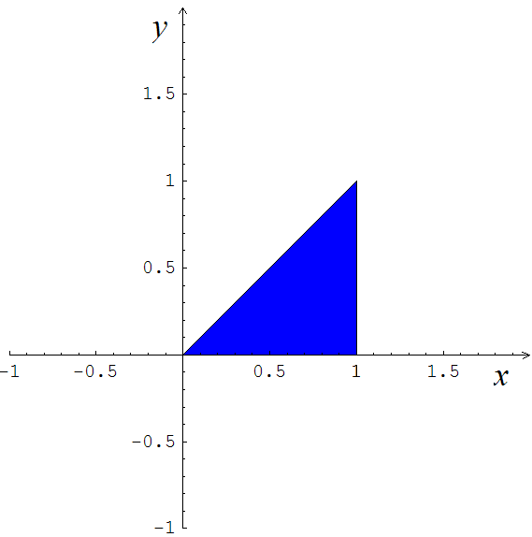
由联合分布函数的几何意义
联合分布函数应划分为几个区域？
可见共分五大块！

Slide 23
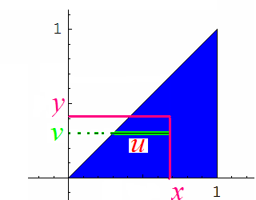

Slide 24
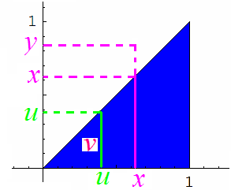
注意到：此三角形的面积为0.5x²,概率密度为2.

Slide 25
